Slide 1


Plan Nacional de Vacunación
contra el COVID-19
Ministerio de Salud y Protección Social
PMU
Febrero 25 de 2021

Slide 2
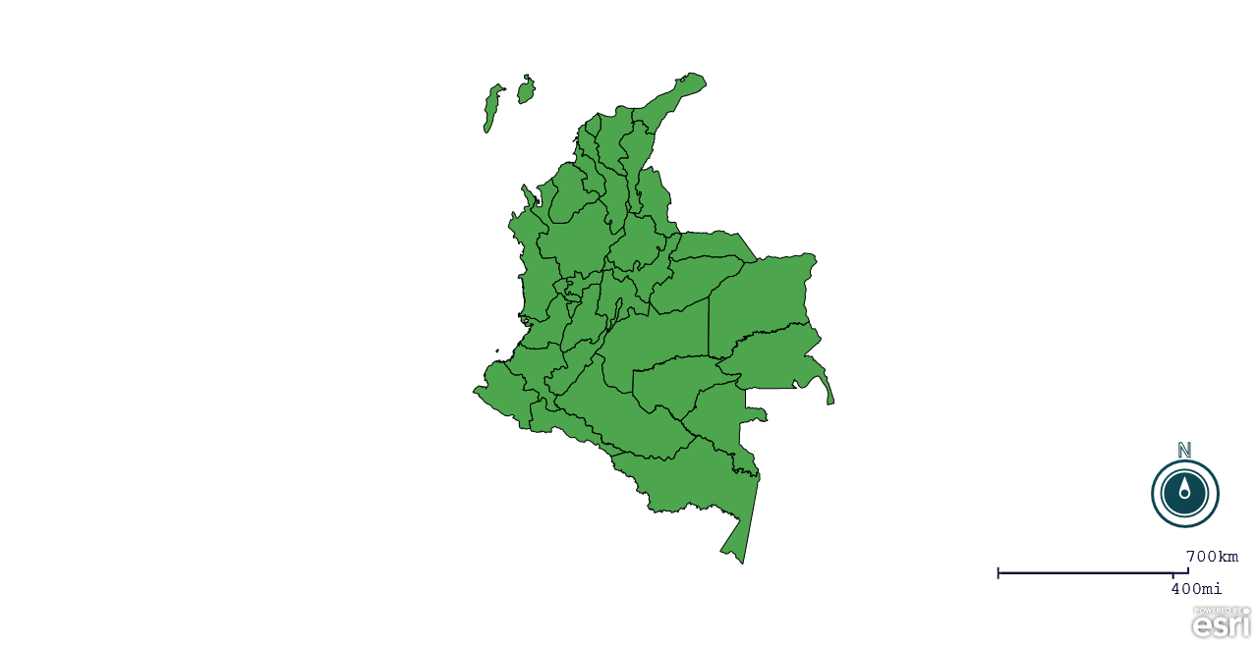
1. Dosis Aplicadas (Corte 25/02/21 4: 00 pm)

Slide 3
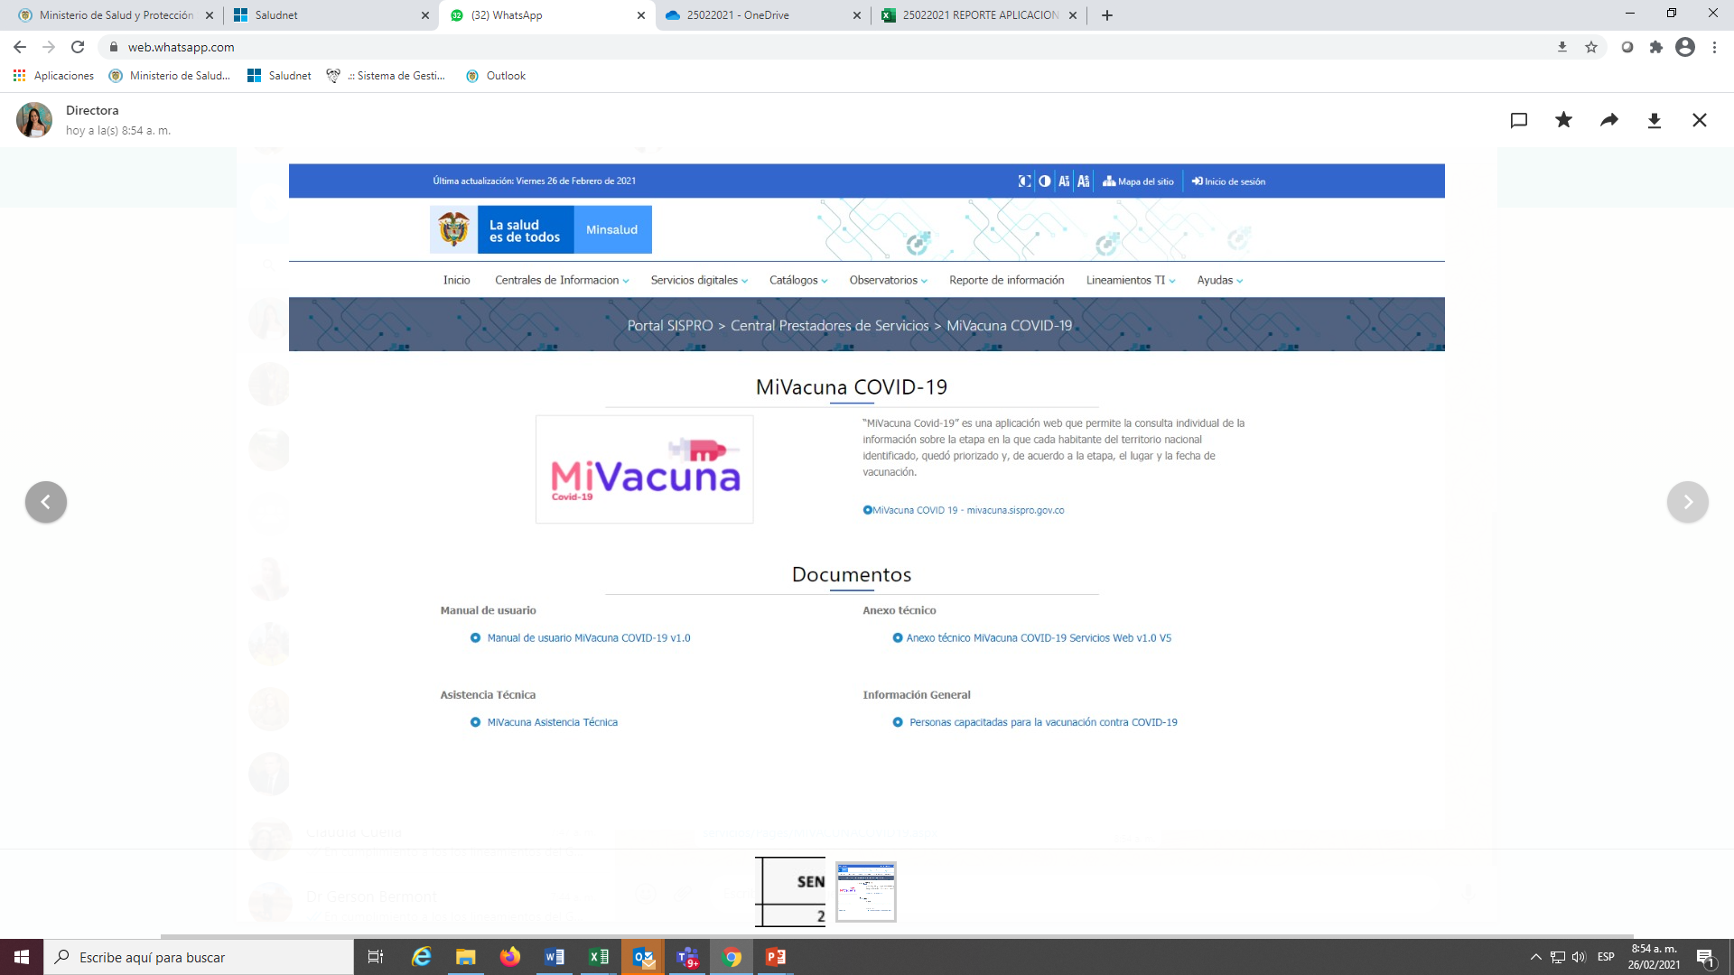

2. Capacitación: Manejo de vacunación contra el COVID
THS convocados : Profesionales en Enfermería, Medicina, Odontología, Bacteriología, Técnicos Laborales o Auxiliares en Enfermería y Salud Pública.
Total Inscritos:
71.495
Corte 22/02/21
41,607 procesos finalizaron curso:
507 Universidad Nacional
21,637 SENA
19,463 REVIVE
Disposición de FTP para acceso a la base de datos disponible 4.00 pm para consulta por parte de la ET

Slide 4
3. Proyección de cuarta asignación de vacunas. Pfizer lleguen al país entre el 3-5/03/21
Entidad | Asignación
Amazonas | 0
Antioquia | 12600
Arauca | 78
Archipiélago de San Andrés | 108
Atlántico | 912
Barranquilla | 6840
Bogotá, D.C. | 33648
Bolívar | 0
Boyacá | 828
Buenaventura | 210
Caldas | 1884
Caquetá | 624
Cartagena | 3210
Casanare | 642
Cauca | 810
Cesar | 1890
Chocó | 246
Córdoba | 2394
Cundinamarca | 2184
Entidad | Asignación
Cundinamarca | 2184
Guainía | 0
Guaviare | 150
Huila | 1938
La Guajira | 372
Magdalena | 180
Meta | 1482
Nariño | 2118
Norte de Santander | 2658
Putumayo | 180
Quindío | 1146
Risaralda | 2268
Santa Marta | 1254
Santander | 4878
Sucre | 1326
Tolima | 1872
Valle del Cauca | 9012
Vaupés | 0
Vichada | 60
100.002
Proyección de
dosis a recibir

Slide 5
3. Proyección quinta asignación de vacunas. SINOVAC. 07/03/21
Entidad | Asignación
Amazonas | 0
Antioquia | 147,302
Arauca | 4,093
Archipiélago de San Andrés | 925
Atlántico | 22,108
Barranquilla | 37,553
Bogotá, D.C. | 159,512
Bolívar | 27,561
Boyacá | 32,389
Buenaventura | 5,468
Caldas | 26,434
Caquetá | 5,825
Cartagena | 22,091
Casanare | 5,186
Cauca | 31,480
Cesar | 20,893
Chocó | 9,838
Córdoba | 43,515
Cundinamarca | 53,885
Entidad | Asignación
Guainía | 0
Guaviare | 961
Huila | 22,215
La Guajira | 16,869
Magdalena | 17,967
Meta | 15,920
Nariño | 39,294
Norte de Santander | 34,160
Putumayo | 5,238
Quindio | 16,358
Risaralda | 26,190
Santa Marta | 9,681
Santander | 50,809
Sucre | 31,186
Tolima | 36,020
Valle del Cauca | 116,942
Vaupés | 0
Vichada | 922
1.096.790
Proyección de
dosis a recibir

Slide 6
4. Proceso logístico nacionalización, legalización, asignación y distribución de la Vacuna COVID 19
Llegada de la vacuna.
Nacionalización.
FOME/Sub. Operaciones MSPS/P y P
Recepción Técnica
FOME/Dirección de P y P/Agente aduanero
Recepción Técnica Verificación de Temp/Conteo y almacenamiento cadena de Frio
FOME/Dirección de P y P/Agente aduanero /S. Operaciones
Solicitud de ingreso al almacén (liquidación, remisión requisito documental)
Dirección de P y P/FOME
Solicitud de asignación a ET (Dirección de P y P)
Embalaje y despacho a las ET (Sub, Operaciones)
Seguimiento acuso (Sub, Operaciones/ET)
Almacenamiento y custodia de los biológicos.
Sub. Operaciones

Slide 7
4.1. Tiempos estimados de envío de vacunas
Día
3-5
Día 0
Día 1
Día 2
Arriba la vacuna al país*
Envíos a las ET y Distritos
Envíos a ET de más de un millón de habitantes:
Envíos a ET de menos de un millón de habitantes:
Centros de acopio vía terrestre: Meta, Boyacá, Tolima, Neiva, Cundinamarca, Bogotá
Centros de acopio vía aérea Antioquia, Valle del Cauca, Atlántico, Barranquilla, Bolívar, Cartagena, Santander, Magdalena, Santa Marta, Buenaventura
Expedición de la Resolución de Distribución
Alistamento para distribución.
Centros de acopio vía aérea: Risaralda, Quindío, Nariño, Cauca, Caldas, Sucre, La Guajira, Córdoba, Cesar, Norte de Santander,
Centros de acopio vía aérea: Choco, Casanare, Caquetá, Putumayo, Amazonas, Arauca, Vichada, Guaviare, Guainía, Vaupés y San Andres y Providencia

Slide 8

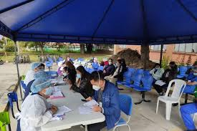
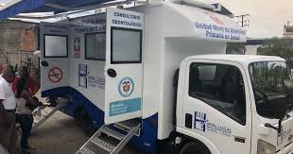

5. Estrategias de Vacunación
Modalidad Intramural
Modalidad Extramural
Se deberá realizar en:
Se deberá realizar en:
Infraestructura física destinada a la atención en salud
Equipos móviles multifuncionales (brigadas/jornadas o unidad móvil
Carpas o campamentos de vacunación de tiempo prolongado
Aplica solo para zonas rurales y rurales dispersas
Aplica para zona urbana

Slide 9
Modalidad Extramural
Se puede realizar:
Domiciliaria
Aplica en zona urbana
para pacientes con limitación de movilidad, oxígeno dependiente, comorbilidades severas, etc...
Aplica para zonas rurales y rurales dispersas

Slide 10
6. Porcentaje de Pérdida Goblal de Vacuna
Acciones Preventivas
* Verificación del espacio de aire (llamado espacio muerto), evaluación de la pérdida de biológico durante el proceso de dilución.
* Posible dispersión del contenido del vial por presiones negativas a la introducción del dispositivo,
* Compra de diluyente de Solución Salina Normal (SSN) al 0.9% en presentación de vial por 1.8 ml.
* Uso de jeringas 22 o 23 convencionales para facilitar el envase de dosis exacta
* Verificación de los dispositivos de aplicación con la escala milimétrica para la dosis de aplicación
* Verificación de cantidad de solución en el espacio muerto (embolo vs jeringa) como la solicitud de compra de jeringas auto descartables
* Reporte de movimiento de biológicos que incluye el registro de las pérdidas globales de vacuna.
La decisión de introducir una vacuna en el Programa Nacional de Inmunización (PAI) implica muchos aspectos a considerar, uno de ellos es el desafío de establecer el factor pérdida global y diferenciado por estrategia de vacunación (intra mural o extra mural)
01
04
En los programas de inmunización de la Región de las Américas, en el uso de viales con presentación de multidosis, se posee un estándar internacional de una posible y aceptada pérdida del 10% de vacuna , siendo aprobado y no considerado como un acto de inoperancia del programa
02
Tipos de pérdida
Frascos no abiertos; expiración, exposición al calor, posibles rupturas.
Frascos abiertos: descarte de dosis sobrantes al término de la jornada diaria de vacunación, culminación de las horas de uso luego de reconstituido o atemperado el biológico según instrucción que ha dado el fabricante, sumersión en agua de los viales o sospecha de contaminación entre otros
03

Slide 11
AGENDAMIENTO ETAPA 1
7. Proceso de Agendamiento
¿ES TALENTO HUMANO SALUD?
MESA TERRITORIAL MONITOREA ASIGNACIÓN
SI
NO
TH REPORTADO A MSPS
ET CONSULTA BD DE IPS QUE REPORTÓ TH1L (INCLUYE # PERSONAS TH1L REPORTADO)
ET DEFINE LAS IPS CON TH1L A VACUNAR SEGÚN RECOMENDACIONES DEL MSPS
EPS CONSULTA MI VACUNA PARA VERIFICAR Y MONITOREAR AGENDAMIENTO DE SU POBLACION
EPS ASIGNA POBLACIÓN A CADA IPS SEGUN RED DE SERVICIOS Y GEOREFERENCIACION DE PACIENTES
MI VACUNA AGENDA
IPS CONTACTA VÍA TELEFÓNICA A PACIENTES PARA COORDINAR CITA
ET INFORMA A IPS SELECCIONADA CON NUMERO DE PERSONAL (1 LINEA) ASIGNADO
TH REPORTADO A MSPS
ET REPORTA A MSPS LAS IPS SELECCIONADAS PRIORIZADOS PARA ENTREGA DE BIOLÓGICOS
ET MONITOREA AGENDAMIENTO DE SU POBLACION
EPS CONSOLIDA POBLACIÓN OBJETO AGENDADA Y ACTULIZA MI VACUNA
IPS AGENDA Y REPORTA A EPS LA POBLACIÓN OBJETO AGENDADA
ET REPORTA A MSPS # PRIORIZADOS POR IPS PARA ENTREGA DE BIOLÓGICOS Y RECONOCIMIENTO DE PAGO
APLICACION DÓSIS DE VACUNACIÓN IPS
APLICACIÓN SEGUNDA DOSIS (SI APLICA)
PROGRAMAR Y ENTREGAR CITA DE SEGUNDA DOSIS (SI APLICA) EN MI VACUNA
PAIWEB
REGISTRAR VACUNADOS EN PAIWEB Y CARGAR DOCUMENTOS (CONSENTIMIENTO) IPS
FIN

Slide 12
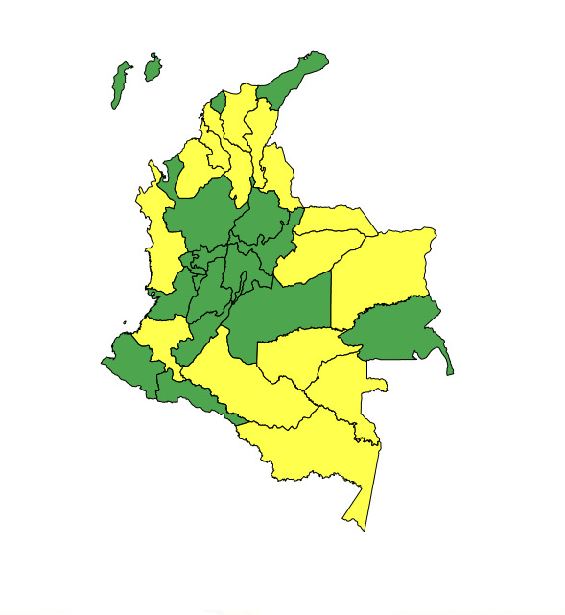
8. Semaforización Tablero de Seguimiento. Corte reporte 25/02/21 1:00pm
Definición de Acto Administrativo
Contratación Talento Humano ET adicional a programa permanente de vacunación

Slide 13
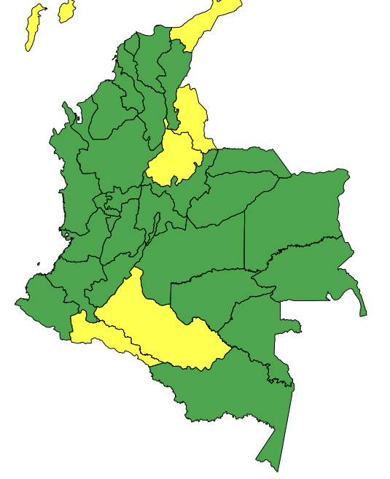
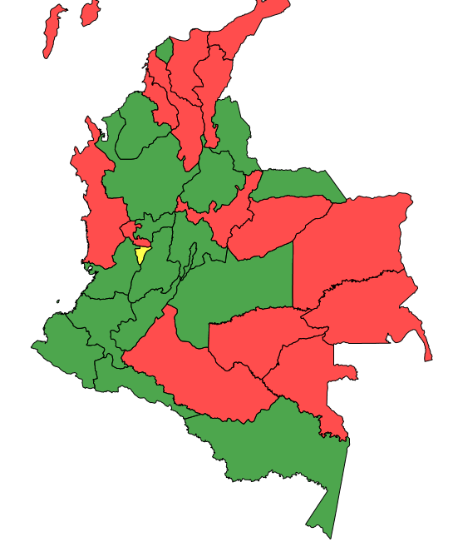
8. Semaforización Tablero de Seguimiento. Corte reporte 25/02/21 1:00pm
Presentación del Plan de Acción
Contratación mantenimiento red de frio y TH

Slide 14
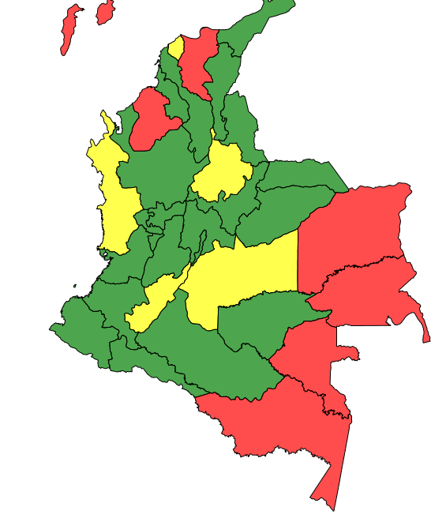
8. Semaforización Tablero de Seguimiento. Corte reporte 25/02/21 1:00pm
* Mesa de trabajo con La Previsora en la que se estableció que aseguran 22 ET, con las cuales revisan términos de ampliación de póliza.
* Mesa de trabajo con corredor de seguros MSPS, con el fin de orientar procedimiento y establecer la información a remitir por parte del MSPS (valor promedio vacuna, población trimestral) para la concertación con los corredores de seguros por territorio.
Disponibilidad Pólizas de Seguro

Slide 15


Gracias
#
L a S a l u d E s D e T o d o s

